Slide 1
Mga Pangunahing Likas na Yaman sa NCR

Slide 2
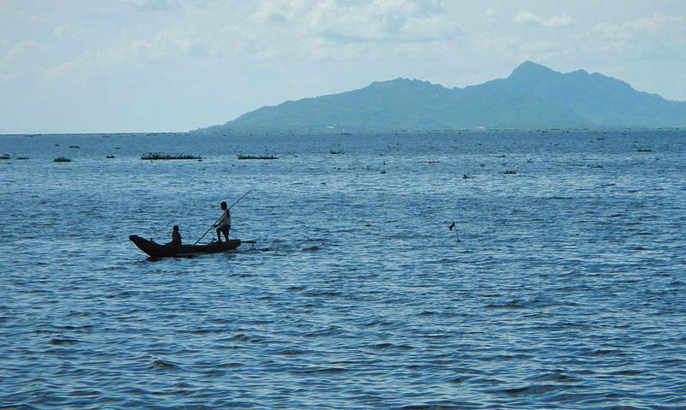
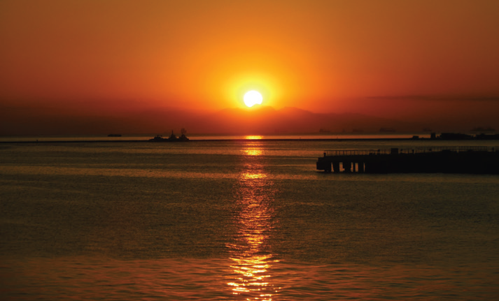
Mga Pangunahing Likas na Yaman sa NCR
Isang urbanisadong rehiyon ang Metro Manila. Naiiba ito sa ibang rehiyon ng ating bansa. Maraming taga-ibang rehiyon ang nasisiyahang magtungo rito dahil sa maunlad ito at kawili- puntahan. Halos kapatagan at kalupaan ang buong rehiyon. Iilan lamang ang katubigan dito ngunit napakahalaga ng mga ito sa buong rehiyon.
Tingnan at suriin ang buong kalupaan ng Metro Manila. Makikita rito na isa itong kapatagan na matatagpuan sa gitna ng dalawang anyong tubig, ang Look Maynila at Lawang Laguna. Sa anyong-tubig na ito nanggagaling ang halos lahat ng supply na pagkaing dagat. Ang Ilog Pasig ay nagsilbi rin na pangisdaan noon pero hindi sa ngayon sanhi ng maitim na tubig nito dulot ng mga basura. Ang tubig dito ay hindi na rin umaagos. Pinag-uugnay nito ang mga look ng Maynila at ng Laguna.
Napakahalaga ng lokasyon ng Look Maynila at ng Lawang Laguna sa Metro Manila sapagkat malaki ang tulong ng mga ito sa pangangalakal at negosyo sa lugar at sa buong bansa. Nakatutulong din ito sa turismo ng buong bansa. Paano? Ating alamin ang impormasyong ito sa isang malikhaing pagsasalarawan.

Slide 3
Look Maynila
M
- aliliit at malalaking barko ang dumadaong dito.
Look ...
A
- quaculture, pangingisda, paggawa ng produkto o finished products, at turismo ang pinagmumulan ng kita nito. May tinatayang 50% na kita ang Maynila rito.
Y
- aong ganda ng pagsikat at paglubog ng araw ay nakabibighani rito.
N
- egosyo sa pagitan ng Pilipinas at mga katabing bansa ay gawain dito.
I
- pinagmamalaki rito ang latian, ilang bakawan, tanawin, at damong-dagat.
L
- ook na nanganganib bunga ng polusyon at iba pang kadahilanan.
A
- yon sa Department of Environment and Natural Resources (DENR), maliit na bahagi na lamang ang damong-dagat nito sa ngayon.

Slide 4
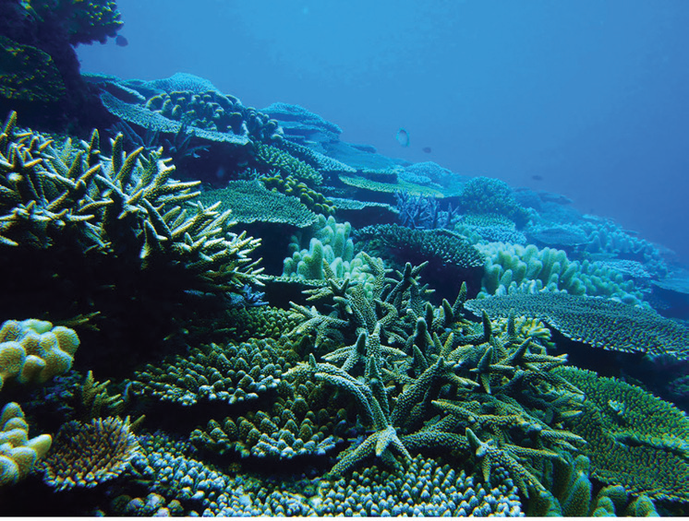
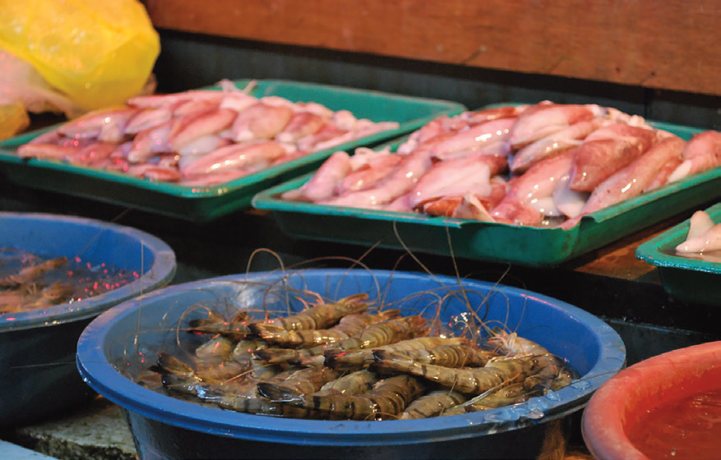
Mga Koral at Pagkaing Dagat sa Look Maynila
Catherine: Napakaganda ng mga koral sa Look Maynila noon dahil sa maraming naninirahang isda rito. Malaki ang tulong ng mga koral na ito sa paligid ng katubigan noon.
Karina: Naku, wala na ang mga koral na iyon ngayon. Dahil ito sa sobrang pangingisda at paggamit ng dinamita. Ito ang ilang dahilan ng pagkasira ng mga korales. Napakarumi na rin nito ngayon dahil sa dami ng basura!
Catherine: Kaya kaunti na lamang ngayon ang nahuhuling isda at pagkaing dagat dito. Kung may huli man, maliliit pa ang mga ito. Wala na rin ang iba’t ibang uri ng isda.
Karina: Hindi lamang iyan, Catherine. Noon may mga bakawan pa tayo. Dito galing ang ating panggatong, tabla, at iba pang produkto sa gubat. Naku! Kakaunti na rin ang mga ito! Naging tirahan na ng mga informal settler ang lugar na ito sa ngayon.

Slide 5
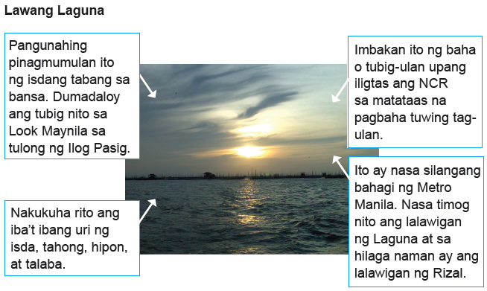

Slide 6
Wastong Pangangasiwa ng mga Likas na Yaman at Kapaligiran
Pangangalaga ng Kalupaan
Dapat nating pangalagaan ang ating mga anyong lupa upang patuloy nating mapakinabangan ang mga likas na yaman dito.
Ang pagtatanim ng iba’t ibang puno at halaman ay isa sa pinakamainam na paraan upang mapangalagaan ang mga anyong lupa dahil ang mga ito ang siyang pumipigil sa pagguho ng lupa. Ang mga ito ay napagkukunan din ng mga pagkain, gamot, at iba pang produkto.
Ang paghahagdan at pagbabakod sa mga gilid ng mga kabundukan ay nakatutulong din sa pangangalaga nito. Nakatutulong ang mga gawaing ito sa pagpigil ng pagguho ng lupa.

Slide 7
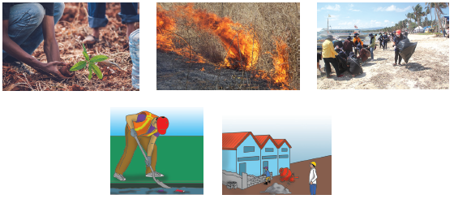
Panatilihin nating malinis ang ating kapaligiran. Iwasan ang pagkakalat at pagtatapon ng basura kahit saan.
Ang mga basura na nabubulok tulad ng mga tuyong dahon, mga papel, o mga kahoy ay mainam din na nakatutulong sa pangangalaga ng lupa sa pamamagitan ng pagbabaon sa mga ito sa lupa at magsilbing pataba o fertilizer ng lupa. Ngunit dapat iwasan ang pagbabaon sa lupa ng mga bagay na nakasisira ng lupa tulad ng lason at mga bagay na hindi natutunaw gaya ng plastik.
Dapat din nating iwasan ang pagputol, pagsunog, o pagsira ng mga puno sa kagubatan. Ito ang nagiging sanhi ng pagbaha na puwedeng magdulot ng pagkamatay ng maraming tao.

Slide 8
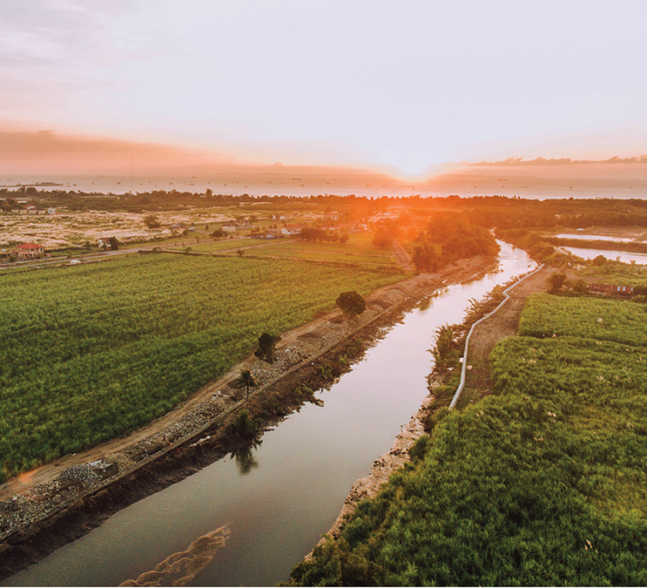
Pangangalaga ng Katubigan
Kailangan nating pangalagaan ang ating mga likas na yaman upang mapakinabangan din ang mga ito ng mga susunod na salinlahi. Maraming paraan ang pangangalaga nito.
Kung ang ating katubigan ay mananatiling malinis at hindi naaabuso, maraming likas na yaman tulad ng iba’t ibang uri ng isda ang mapakikinabangan natin dito.
Ang dilis, tanigue, galunggong, lapulapu, at pampano ay ilan lamang sa mga isdang nahuhuli sa ating katubigan.
Hindi dapat tapunan ng dumi at basura ang mga ilog natin. Ang mga basurang tinatapon dito ang humahadlang sa mabilis na pagdaloy ng tubig sa mga ilog. Ang basura ay lason sa mga isda. Namamatay ang mga isda at halamang tubig dahil sa basura. Nagiging sanhi rin ito ng pagtaas ng baha sa mabababang lugar. Dapat nating sundin ang mga wastong paraan sa pangingisda. Iwasan ang paggamit ng lambat na may sobrang liit na butas upang hindi mahuli ang maliliit na isda. Iwasan ang paggamit ng dinamita o lason gaya ng cyanide namamatay pati ang maliliit na isda kapag gumagamit nito.

Slide 9
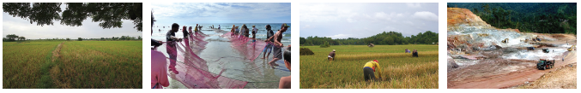
Dapat ding mahigpit na ipagbawal ng pamahalaan ang pagpapatayo ng mga pabrika malapit sa tabi ng mga katubigan. Dumadaloy kasi ang dumi ng mga pabrika rito.
Sagana sa likas na yaman ang ating bansa. Sa mga kalupaan at katubigan nito nakukuha ang mga likas na yaman na makatutugon sa mga pangangailangan ng mga mamamayan at ng buong bansa. Dito nakukuha ang ikinabubuhay ng mga tao.
Patuloy nating mapakikinabangan ang ating mga likas na yaman kung ang mga ito ay ating pangangalagaan. Kung patuloy tayo na magpapabaya nito, darating ang panahon na hindi na natin mapakikinabangan ang mga ito.
Sa kasalukuyan, marami sa atin ang gumagawa ng mga hakbang na nakasisira ng ating kapaligiran at patuloy ang pinsalang naidudulot sa ating kapaligiran.

Slide 10
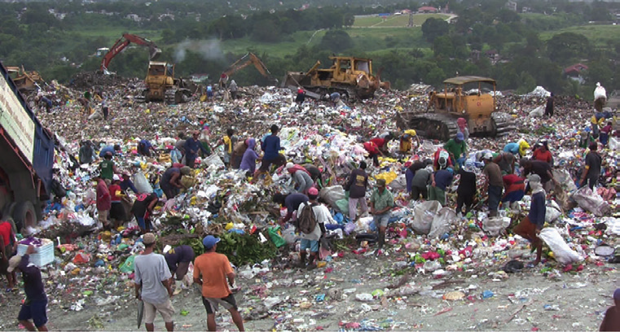
Mga Nakapipinsalang Gawain ng mga Tao
1. Hindi wastong pagtapon ng basura
Malaking pinsala ang dulot ng pagtatapon ng mga dumi, basura, langis, at mga bagay na nakalalason sa ating paligid lalo na sa mga katubigan.
Ang pagtatapon ng mga basurang hindi nabubulok tulad ng mga plastik, kemikal, at polystyrene ay nakasisira sa kalupaan. Hindi ito mapagtatamnan para mapakinabangan. Ang pagtatapon ng mga basura ay nakasisira rin sa ating katubigan. Bumabara ang mga ito sa daluyan ng tubig at lumalason sa mga isda at iba pang mga aquatic o marine life na naninirahan sa tubig.
Ang pagsusunog ng basura ay may masama ring epekto sa ating kapaligiran. Ito ay isa sa mga sanhi ng polusyon na nakapagpaparumi sa ating hangin.

Slide 11
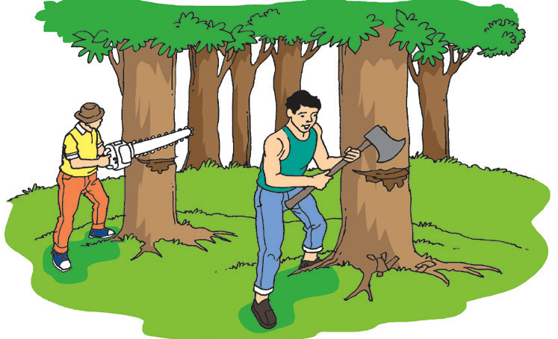
Mga Nakapipinsalang Gawain ng mga Tao
2. Pagputol ng mga puno
Ang labis na pagputol ng mga puno sa kabundukan ang dahilan ng pagkakalbo ng ating mga kagubatan. Ito ang nagiging sanhi ng pagguho ng lupa at pagbaha sa mga lugar sa paanan ng bundok. Nagiging sanhi rin ito ng pagkamatay ng mga tao at pagkasira ng mga bahay at iba pang ari-arian. Nawawalan din ng tirahan ang mga hayop na naninirahan sa bundok dahil sa pagkaubos ng mga puno.

Slide 12
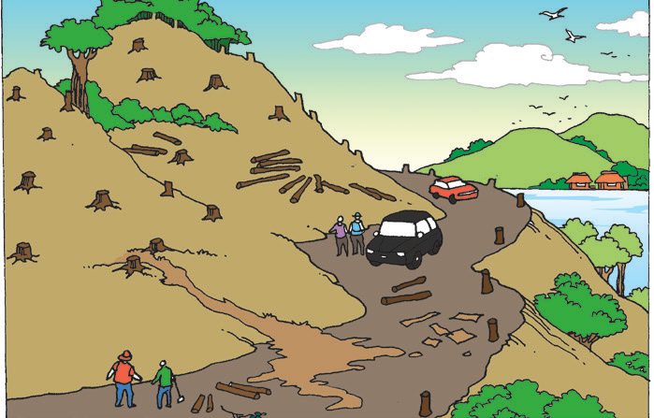
Mga Nakapipinsalang Gawain ng mga Tao
3. Pagkakaingin sa kagubatan
May mga kaingero na nagsusunog ng mga puno at iba pang halaman sa mga kagubatan upang pagtaniman ang lupa. Ang gawaing ito ay tinatawag na “pagkakaingin.” Dahil dito, wala nang punong tumutubo sa mga lupang ito. Ang pagkawala ng mga puno dahil sa pagkakaingin ay nagdudulot ng mga suliraning pangkapaligiran gaya ng pagbaha. Nagdudulot din ang pagkakaingin ng polusyon sa hangin dulot ng usok sa pagsusunog ng mga puno.

Slide 13
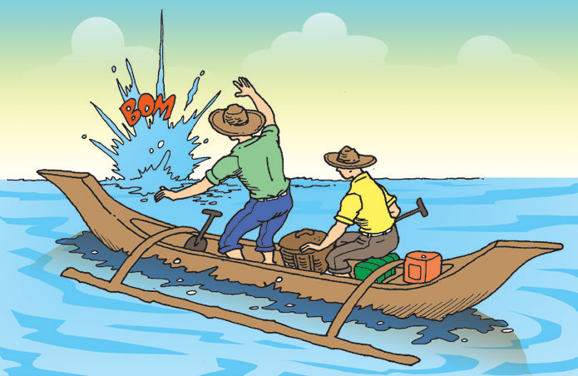
Mga Nakapipinsalang Gawain ng mga Tao
4. Paggamit ng lason at dinamita sa pangingisda
Ang ilan sa ating mga mangingisda ay gumagamit ng cyanide at dinamita sa panghuhuli ng isda. Dahil dito, namamatay ang maliliit na isda at nasisira ang mga koral na kanilang pinamumugaran. Namamatay rin ang iba pang yamang tubig.

Slide 14
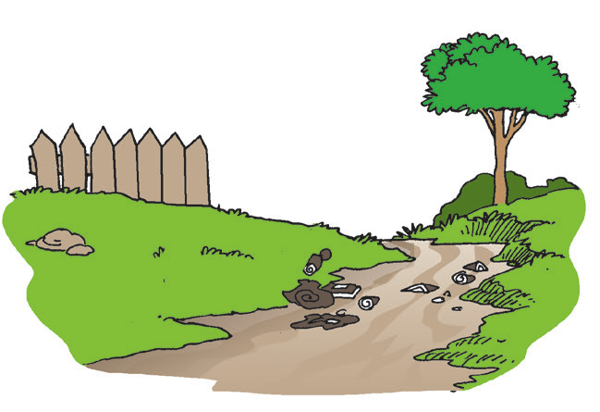
Mga Nakapipinsalang Gawain ng mga Tao
5. Pagpapabaya sa mga lupain
Dahil sa kapabayaan, ang mga lupain ay nahahayaang nakatiwangwang o walang mga pananim. Ang hindi paggamit sa mga lupaing ito ay nakapagdudulot ng tuluyang pagkasira nito dahil sa soil erosion o pagguho ng lupa dala ng matitinding pagbaha.

Slide 15
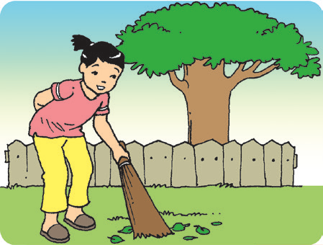
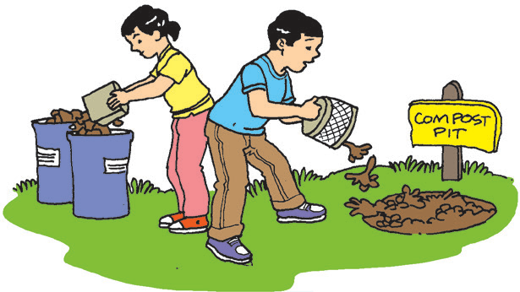
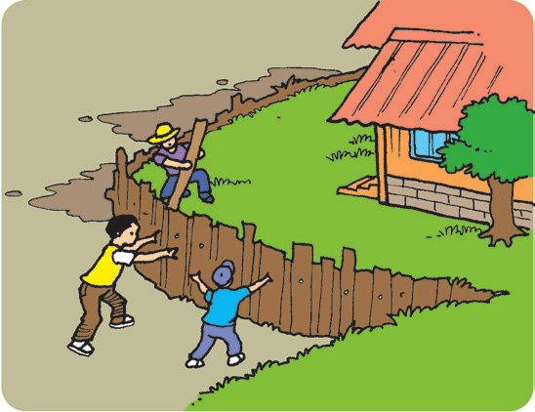
Pangangalaga sa Kapaligiran at Likas na Yaman ng Ating Komunidad
1. Panatilihing malinis ang paligid
Huwag magtapon ng anumang dumi o basura sa paligid. Panatilihin itong malinis.
2. Patabain ang lupa
Ibaon ang mga basurang nabubulok at natutunaw tulad ng mga dahon, balat ng mga prutas, at papel. Nakapagpapataba ito ng lupa. Itapon nang wasto at maayos ang mga basura at huwag magsunog nito.
3. Huwag hayaang gumuho ang lupa
Huwag hayaang tangayin ng baha ang mga lupa sa kabundukan o kapatagan. Bakuran ito at taniman ito ng mga puno at halamang mapakikinabangan upang hindi ito gumuho at tangayin ng baha.

Slide 16
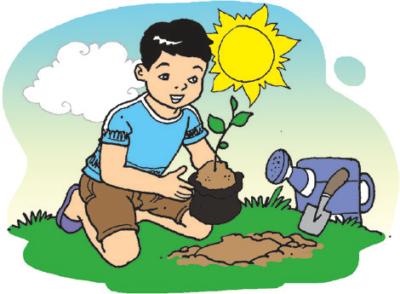
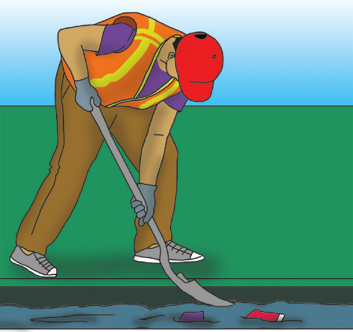
Pangangalaga sa Kapaligiran at Likas na Yaman ng Ating Komunidad
4. Magtanim at alagaan ang mga puno at halaman
Magtanim ng mga puno at halaman sa paligid. Ang mga ito ay nakatutulong sa pagpigil ng pagdumi ng hangin. Ang mga kabundukan ay tamnan din ng mga puno. Palitan ang mga punong pinutol upang hindi makalbo ang kagubatan. Iwasan ang pagkakaingin o pagsusunog sa mga talahib at maliliit na halaman sa kagubatan.
5. Linisin ang mga kanal at iba pang daluyan ng tubig
Huwag magtapon ng mga basura tulad ng plastik, bakal, o gulong ng sasakyan sa katubigan. Nakababara ito sa pagdaloy ng tubig na di-kalaunan ay magdudulot ng pagbaha.

Slide 17
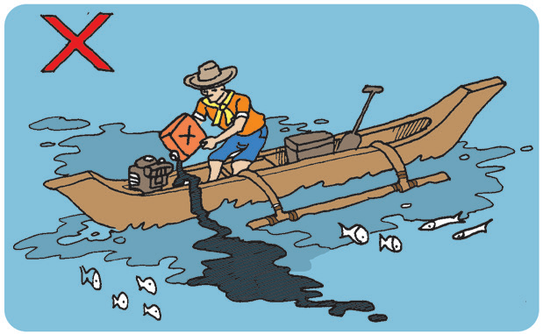
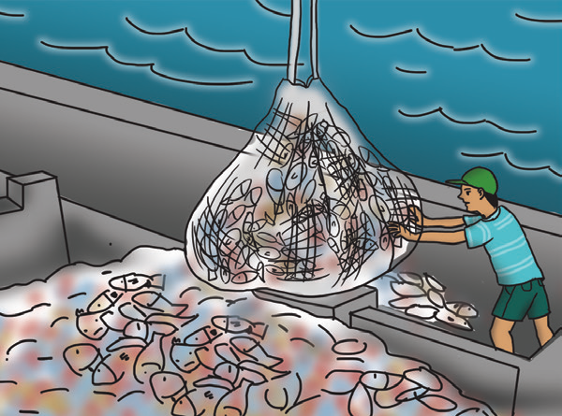
Pangangalaga sa Kapaligiran at Likas na Yaman ng Ating Komunidad
6. Huwag magtatapon ng nakalalasong basura
Ang pagtatapon ng langis, kemikal, at iba pang nakalalason na bagay sa mga ilog, sapa, at dagat ay nagdudulot ng kontaminasyon sa tubig. Ang gawaing ito ay nagdudulot din ng pagkamatay ng mga isda sa tubig at nasisira rin ang kanilang tirahan.
7. Iwasan ang sobrang paghuli ng isda
Ang panghuhuli ng maliliit na isda ay mahigpit na ipinagbabawal dahil mapipigilan ang pagdami ng isda sa dagat. Kapag naubos ang mga ito, wala na tayong makakain.

